Slide 1

EDUZONA
PRESENTATION
Sun’iy intellekt yordamida ta’limni avtomatlashtiruvchi platforma

Slide 2
01
02
03
Problem 1
Problem 2
Problem 3
70% o‘quvchilar darsni tushunmaydi va faqat yodlaydi
Darslar interaktiv emas va individual tushuntirish yo‘q
O‘qituvchilar haftasiga 10+ soat tekshirishga sarflaydi
Natija: past sifatli ta’lim va vaqt yo‘qotish

Slide 3
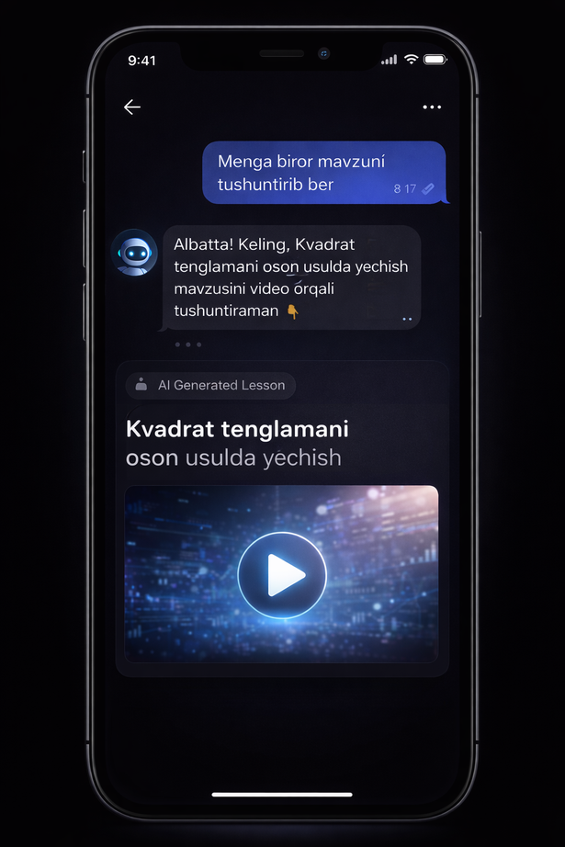

Solution 1
01
AI har bir o‘quvchiga individual tushuntirish beradi
Solution 2
02
Test va topshiriqlar avtomatik tekshiriladi
Solution 3
03
Natijalar real-time analiz qilinadi
AI bilan o‘rganishni boshlash

Slide 4
HOW IT WORKS
Feature 1
Feature 2
Feature 3
O‘quvchi savol beradi yoki mavzuni tanlaydi
AI sodda qilib tushuntiradi
Test ishlaydi va natija ko‘rsatadi

Slide 5
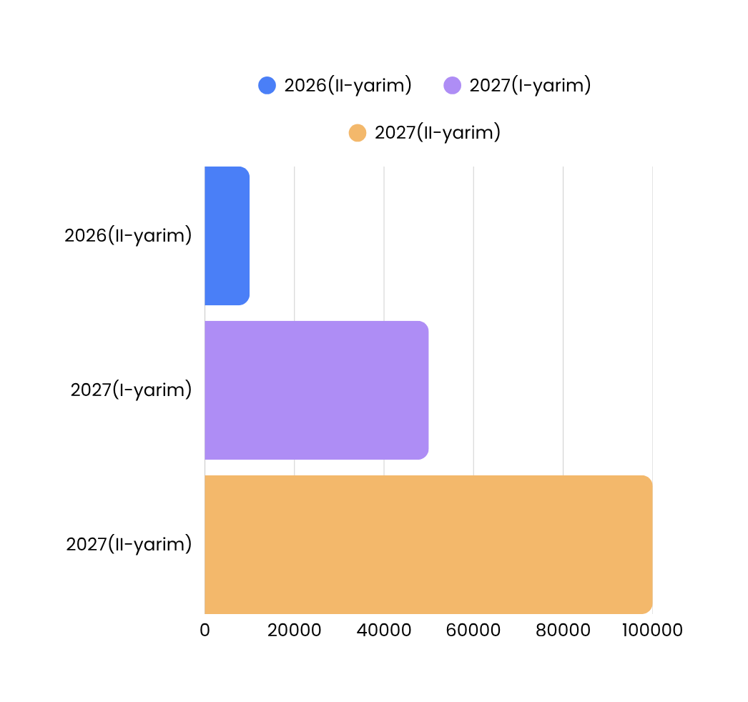
TAM(GLOBAL)
01
🌍 1 milliard+ foydalanuvchi
👉 Dunyo bo‘yicha o‘quvchilar va o‘qituvchilar (EdTech bozori)
SAM (O‘zbekiston)
02
Tarkibi:
👨‍🎓 6–7 mln o‘quvchi (maktablar)
🎓 1 mln talaba (OTMlar)
👨‍🏫 700 000+ o‘qituvchi
🏫 minglab o‘quv markazlari
SOM (real boshlanish)
03
🎯 2026 (II-yarim) — 10 000 foydalanuvchi
Segment:
👨‍🏫 faol o‘qituvchilar
👨‍🎓 online o‘rganayotgan o‘quvchilar
🏫 xususiy o‘quv markazlari
📈 O‘sish rejasi

Slide 6
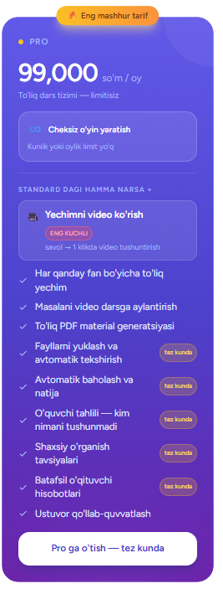
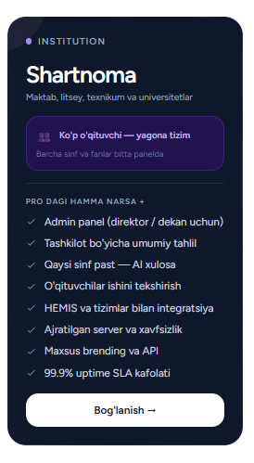
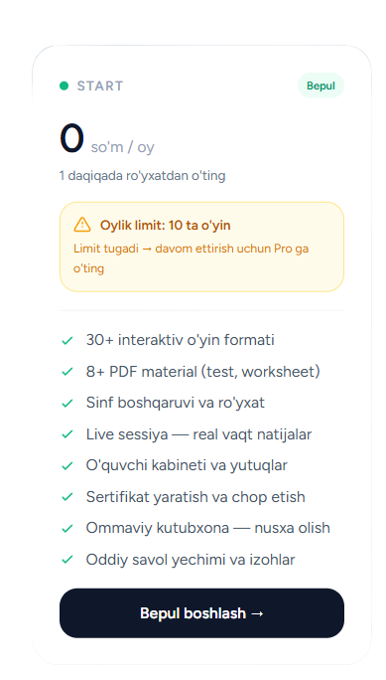
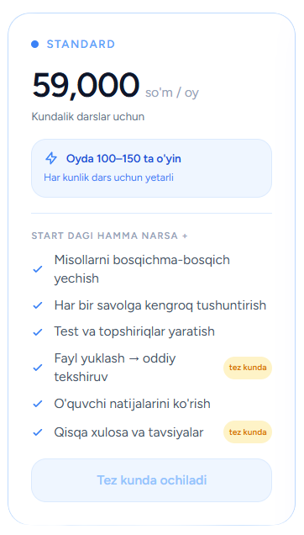
TARIFLAR
Raqobatchilarda ham o‘yinlar bor. Lekin EDUZONA’da ular ko‘proq va AI bilan birga ishlaydi. Eng katta farq — biz material yaratamiz, tushuntiramiz va kerak bo’sa tekshiramiz

Slide 7
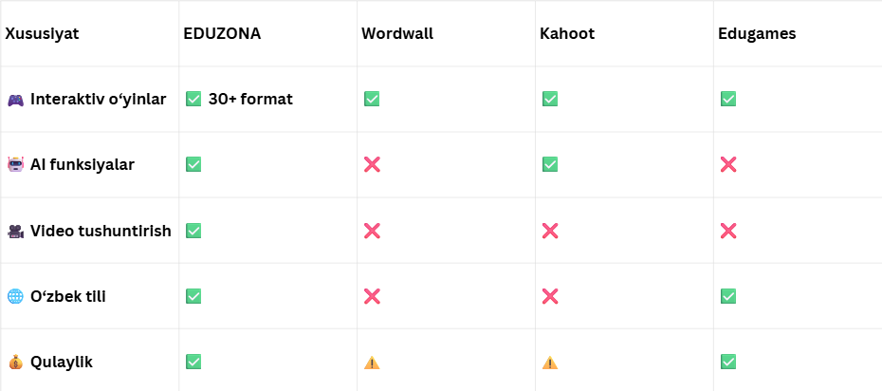
RAQOBATCHILAR TAHLILI
Raqobatchilar faqat o‘yin beradi. EDUZONA esa o‘qituvchiga sinfni boshqarish, o‘quvchini tahlil qilish va to‘liq nazorat qilish imkonini beradi

Slide 8
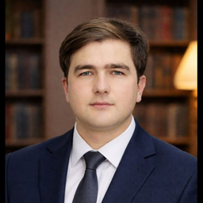
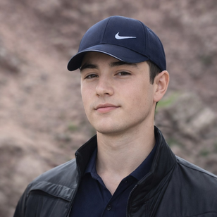

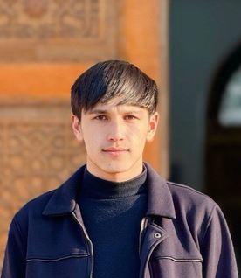
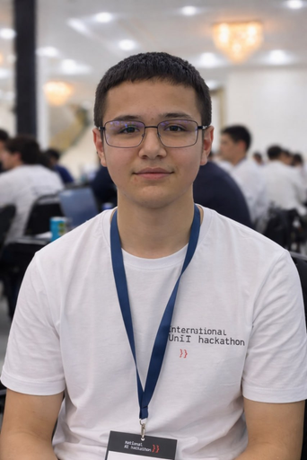
BIZNING JAMOA
Ilhom Jumaev
Islom Abdug'aforov
Egamberdi Ortiqov
Diyorbek Axmadjonov
Jasurbek Jo'rayev
CEO
senior developer
7 yil+ tajriba
Frontet developer
2 yil+ tajriba
Dizayner
1 yil+ tajriba
Video maker tajriba 2-yil+
Business analytic
1 yil+ tajriba
EDUZONA

Slide 9
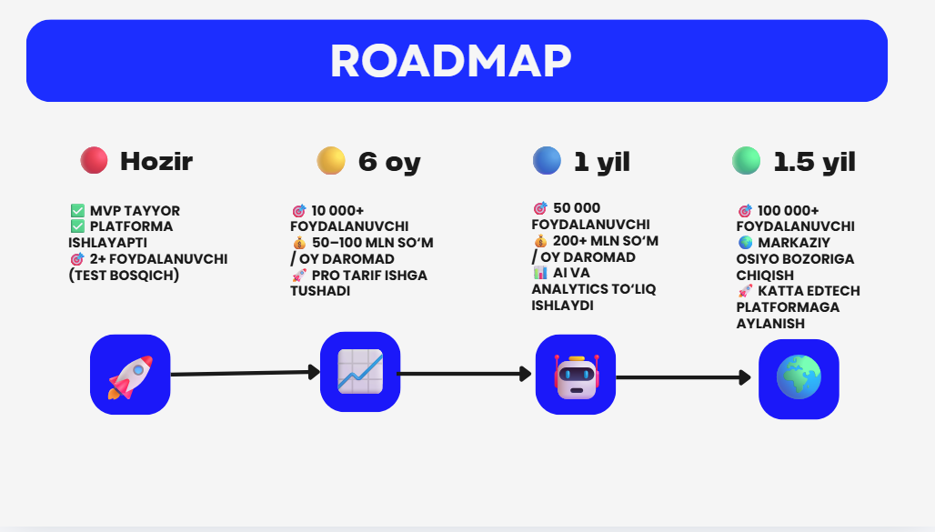

Slide 10



Questions?
EDUZONA
+998 (99) 074 56 29
@ilhomjumayev96

Slide 11
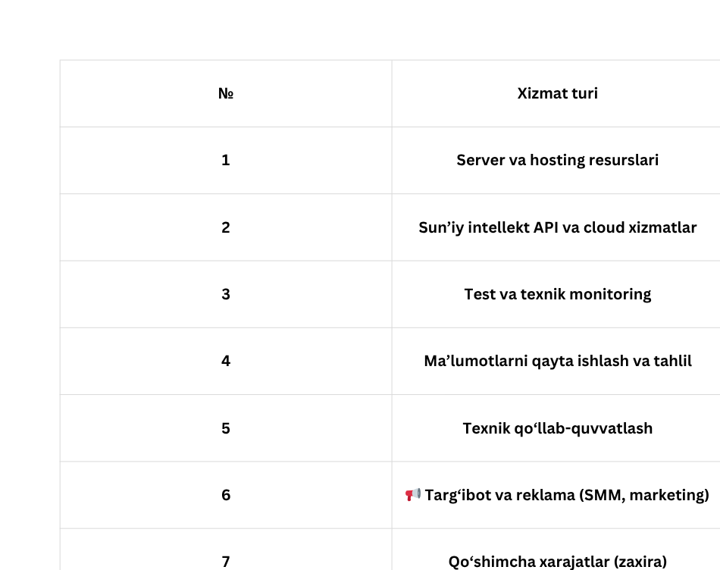
XARAJATLAR JADVAL: 6oy (min)

Slide 12
UNIT ECONOMICS
CAC: ~10,000 so‘m
LTV: ~177,000 so‘m
LTV/CAC: ~17x

Slide 13
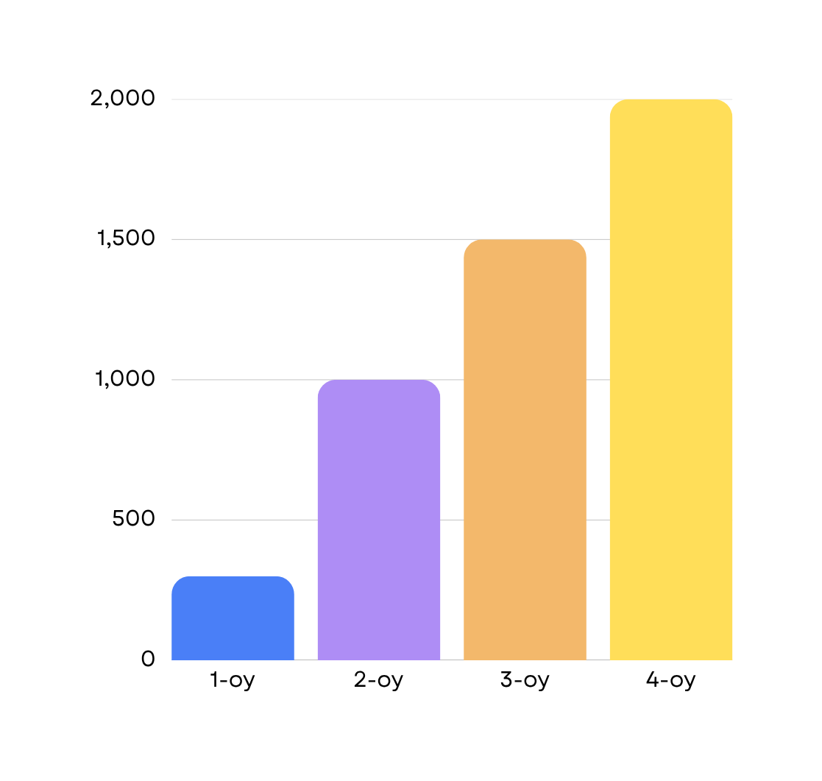
Daromadga chiqish rejasi
Break-even
Xarajat: 6.5 mln / oy
O‘rtacha tarif: ~70 000 so‘m
👉 90–100 to‘lovchi user
Umumiy user
Konversiya: ~5%
👉 1800–2000 user kerak

